Slide 1































TETRAFEST 2025
Festival de Transfer Tehnologic -
INOVEAZĂ, CONECTEAZĂ-TE ȘI TRANSFORMĂ VIITORUL!
09-11 Octombrie 2025
POLITEHNICA București-Rectorat
tetrafest.eu
contact@tetrafest.eu
Proiectul ”Transfer tehnologic pentru o dezvoltare economică sustenabilă – TETRAFEST” este susținut printr-un grant al Ministerului Educației și Cercetării, CCCDI - UEFISCDI, în cadrul PNCDI IV, cod proiect PN-IV-P7-7.4-FTT-2024-0031.
SPONSOR OFICIAL:
PARTENERI MEDIA:
PARTENERI:
SPONSORI:

Slide 2
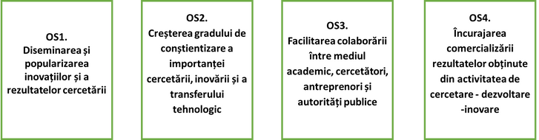

TETRAFEST 2025
Festival de Transfer Tehnologic -
Obiectivele proiectului:
EXPOZIȚIE
CONFERINȚĂ
NETWORKING
SESIUNI PITCH
Proiectul ”Transfer tehnologic pentru o dezvoltare economică sustenabilă – TETRAFEST” este susținut printr-un grant al Ministerului Educației și Cercetării, CCCDI - UEFISCDI, în cadrul PNCDI IV, cod proiect PN-IV-P7-7.4-FTT-2024-0031.
SPONSOR OFICIAL:
PARTENERI MEDIA:
PARTENERI:
SPONSORI:

Slide 3
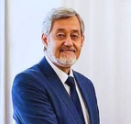

TETRAFEST 2025
Festival de Transfer Tehnologic -
MODERATOR
ZIUA 1
Sesiune Plenară –
Transfer Tehnologic pentru Dezvoltare Sustenabilă
Dr.ing.Gabriel Vlăduț
Asociația Română pentru Transfer Tehnologic -ARoTT
9 Octombrie 2025
11:00-12:30
Sala AN010
tetrafest.eu
contact@tetrafest.eu
Proiectul ”Transfer tehnologic pentru o dezvoltare economică sustenabilă – TETRAFEST” este susținut printr-un grant al Ministerului Educației și Cercetării, CCCDI - UEFISCDI, în cadrul PNCDI IV, cod proiect PN-IV-P7-7.4-FTT-2024-0031.
SPONSOR OFICIAL:
PARTENERI MEDIA:
PARTENERI:
SPONSORI:

Slide 4
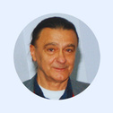
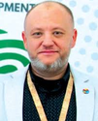
TETRAFEST 2025
Festival de Transfer Tehnologic -
MODERATORI
ZIUA 1
Workshop:
Proprietatea intelectuală în transferul tehnologic aplicat
Dr. ing. Marian Velcea
Dr.Habil. Radu Claudiu Fierăscu
Președinte al Asociației
Inventatorilor ”Justin Capră”
Director Tehnic
INCDCP - ICECHIM
9 Octombrie 2025
14:30- 17:00
Sala AN010
tetrafest.eu
contact@tetrafest.eu
Proiectul ”Transfer tehnologic pentru o dezvoltare economică sustenabilă – TETRAFEST” este susținut printr-un grant al Ministerului Educației și Cercetării, CCCDI - UEFISCDI, în cadrul PNCDI IV, cod proiect PN-IV-P7-7.4-FTT-2024-0031.
SPONSOR OFICIAL:
PARTENERI MEDIA:
PARTENERI:
SPONSORI:

Slide 5
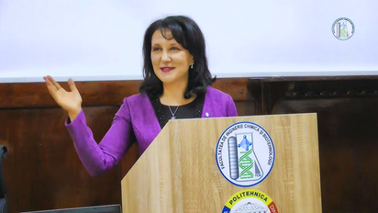



TETRAFEST 2025
Festival de Transfer Tehnologic -
MODERATOR
ZIUA 2
Sesiune tematica: rezultate cercetare / ecosisteme de inovare
Prof. dr. Cristina Orbeci
Decan, Facultatea de Inginerie Chimică și Biotehnologii, POLITEHNICA București
10 Octombrie 2025
10:00-12:00
Sala AN010
tetrafest.eu
contact@tetrafest.eu
Proiectul ”Transfer tehnologic pentru o dezvoltare economică sustenabilă – TETRAFEST” este susținut printr-un grant al Ministerului Educației și Cercetării, CCCDI - UEFISCDI, în cadrul PNCDI IV, cod proiect PN-IV-P7-7.4-FTT-2024-0031.
SPONSOR OFICIAL:
PARTENERI MEDIA:
PARTENERI:
SPONSORI:

Slide 6
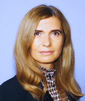
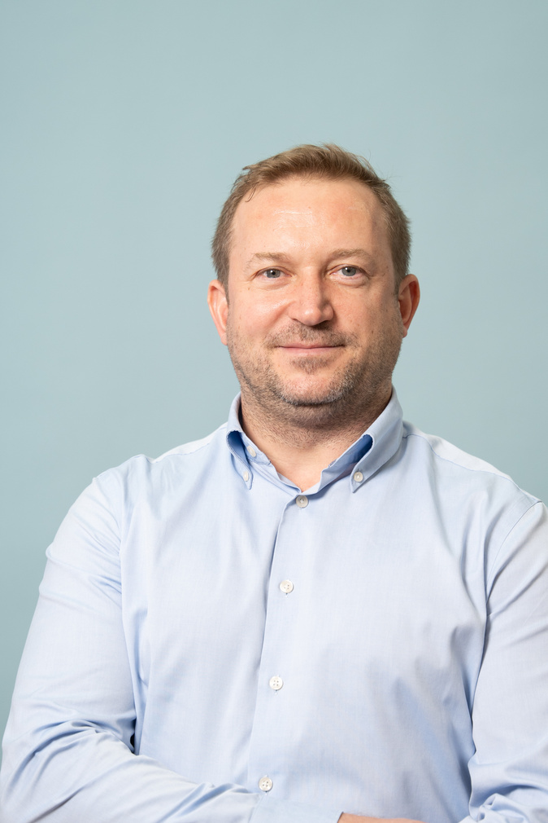
TETRAFEST 2025
Festival de Transfer Tehnologic -
MODERATORI
ZIUA 2
Workshop:
Oportunități de finanțare și priorități de dezvoltare strategică
Ioana Mihai
Costel Bumbac
Director CTT-ECOIND
INCD-ECOIND
10 Octombrie 2025
14:30-15:15
Sala AN010
tetrafest.eu
contact@tetrafest.eu
Proiectul ”Transfer tehnologic pentru o dezvoltare economică sustenabilă – TETRAFEST” este susținut printr-un grant al Ministerului Educației și Cercetării, CCCDI - UEFISCDI, în cadrul PNCDI IV, cod proiect PN-IV-P7-7.4-FTT-2024-0031.
SPONSOR OFICIAL:
PARTENERI MEDIA:
PARTENERI:
SPONSORI:

Slide 7
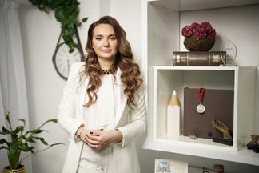
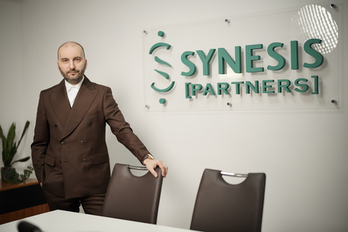
TETRAFEST 2025
Festival de Transfer Tehnologic -
MODERATORI
ZIUA 2
Atelier de descoperire antreprenorială
Oana Cătălina
TACHE
Florin
TACHE
4 PERSPECTIVE
1 SCOP COMUN
CO-FOUNDER & CEO
CO-FOUNDER & CEO
SYNESIS PARTNERS
SYNESIS PARTNERS
10 Octombrie 2025
15:15-17:00
Sala Senatului
tetrafest.eu
contact@tetrafest.eu
Proiectul ”Transfer tehnologic pentru o dezvoltare economică sustenabilă – TETRAFEST” este susținut printr-un grant al Ministerului Educației și Cercetării, CCCDI - UEFISCDI, în cadrul PNCDI IV, cod proiect PN-IV-P7-7.4-FTT-2024-0031.
SPONSOR OFICIAL:
PARTENERI MEDIA:
PARTENERI:
SPONSORI:

Slide 8
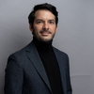
TETRAFEST 2025
Festival de Transfer Tehnologic -
MODERATORI
ZIUA 3
Concursul de Inovație
Pitch Contest
TETRAFEST 2025
Andrei Cojan
Costel Bumbac
Head of Launch Community România
INCD-ECOIND
11 Octombrie 2025
10:00-13:30
Sala Senatului
tetrafest.eu
contact@tetrafest.eu
Proiectul ”Transfer tehnologic pentru o dezvoltare economică sustenabilă – TETRAFEST” este susținut printr-un grant al Ministerului Educației și Cercetării, CCCDI - UEFISCDI, în cadrul PNCDI IV, cod proiect PN-IV-P7-7.4-FTT-2024-0031.
SPONSOR OFICIAL:
PARTENERI MEDIA:
PARTENERI:
SPONSORI:

Slide 9
TETRAFEST 2025
Festival de Transfer Tehnologic -
SPONSOR OFICIAL

Slide 10
TETRAFEST 2025
Festival de Transfer Tehnologic -
SPONSORI

Slide 11
TETRAFEST 2025
Festival de Transfer Tehnologic -
PARTENERI
PARTENERI MEDIA

